Slide 1
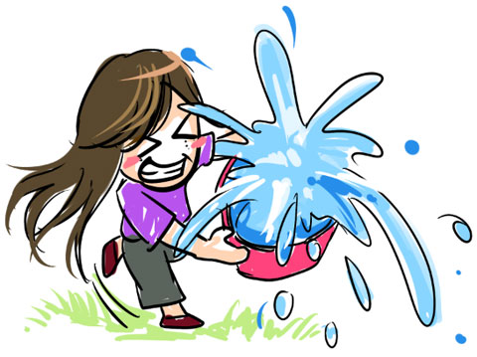
สถานการณ์และการเตรียมความพร้อม การป้องกันอุบัติเหตุทางถนน
เทศกาลสงกรานต์ 2558
สาดน้ำปลอดภัย สงกรานต์ไทย ลด/ไร้อุบัติเหตุ
คณะอนุกรรมการด้านการจัดการข้อมูลและติดตามประเมินผล กรมควบคุมโรค

Slide 2
ผู้บาดเจ็บและเสียชีวิต 7 วันอันตราย สงกรานต์ 2557 แยกตามวันที่และเวลา (3,530 ราย)
ข้อมูล ศูนย์อำนวยการความปลอดภัยทางถนน 2557

Slide 3
จำนวนผู้เสียชีวิต แยกตามประเภทถนน สงกรานต์ 2555-2557
ถนนหลวง มีผู้เสียชีวิตมากที่สุด
รองลงไปคือใน ชนบท
ข้อมูลเทศกาล กระทรวงสาธารณสุข/สพฉ.

Slide 4
ประเภทพาหนะผู้เสียชีวิตและคู่กรณี ในถนนทางหลวง
สงกรานต์ 55-57
คู่กรณี
จักรยานยนต์ตายมากสุด ชนกับ
- 41 % ปิคอัพ
- 25 % ไม่มีคู่กรณี/ล้มเอง
- 18% รถเก๋ง
รถปิคอัพ กับ
- 71 % ไม่มีคู่กรณี
- 15% ปิคอัพ
พาหนะผู้บาดเจ็บ
ข้อมูลเทศกาล กระทรวงสาธารณสุข/สพฉ.

Slide 5
ข้อมูลเทศกาล กระทรวงสาธารณสุข/สพฉ.

Slide 6
ผู้บาดเจ็บและเสียชีวิต 7 วันอันตราย สงกรานต์ 2557 แยกตามประเภทถนน(3,530 ราย)
ปัญหาส่วนใหญ่ คือ เมาสุรา และ ขับเร็ว
ข้อมูล ศูนย์อำนวยการความปลอดภัยทางถนน 2557

Slide 7
จำนวนผู้บาดเจ็บที่เมาสุรา แยกถนนและประเภทพาหนะ 7 วันอันตราย สงกรานต์ 2557 (1094 ราย)
กลุ่มเมาสุรา พบมากใน มอเตอร์ไซค์ในถนน อบต/.หมู่บ้าน รองลงไปเป็นถนนทางหลวง
และ รถปิคอัพในถนนทางหลวง
ข้อมูล ศูนย์อำนวยการความปลอดภัยทางถนน 2557

Slide 8
จำนวนผู้บาดเจ็บที่เมาสุรา แยกตามวัน เวลา 7 วันอันตราย สงกรานต์ 2557 (1,094 ราย)
14-21
ข้อมูล ศูนย์อำนวยการความปลอดภัยทางถนน 2557

Slide 9
จำนวนผู้บาดเจ็บที่เมาสุรา แยกตามอายุ และประเภทถนน 7 วันอันตราย สงกรานต์ 2557 (1,094 ราย)
กวดขันการขายสุราให้แก่เด็กต่ำกว่า 20 ปี
กลุ่มเสี่ยงในการดื่มสุรา
ข้อมูล ศูนย์อำนวยการความปลอดภัยทางถนน 2557

Slide 10
สรุปสถิติ ประเด็นข้อเสนอแนะ ด้านการป้องกันและการจัดการปัญหา
จักรยานยนต์ยังเป็นปัญหาหลักทั้งการเกิดอุบัติเหตุและการเสียชีวิต
ถนนที่เกิดเหตุมากคือถนนกรมทางหลวง โดยคู่กรณี คือรถปิคอัพ และ ล้มเอง รองมา คือ ถนน อบต./หมู่บ้าน ซึ่งเกิดจากการล้มเอง
ปัจจัยปัญหาสำคัญคือ ดื่มแล้วขับ การใช้ความเร็ว
เวลาที่เป็นปัญหาคือช่วงบ่าย-เย็น 14 – 21 น. ซึ่งเป็นช่วงเวลาการออกมาเล่นสงกรานต์และเวลาจำหน่ายสุรา วันที่มีผู้บาดเจ็บ/เสียชีวิตมากที่สุดคือ 13 เม.ย. รองลงไปคือ 14 และ 12
กลุ่มอายุที่พบว่าการบาดเจ็บเกี่ยวข้องกับการเมาสุราสูงคือ 15 – 25 ปี เพศ ชาย ปัญหาที่สำคัญคือ พบว่ากลุ่มอายุต่ำกว่า 20 ปี มีการบาดเจ็บที่เกี่ยวข้องกับการเมาสุราสูงมาก

Slide 11
แนวทางการป้องกันอุบัติเหตุและการเสียชีวิต
มาตรการ
มาตรการบนถนนหลวง เพื่อจัดการกับ รถปิคอัพ และ จักรยานยนต์ พฤติกรรมเมาแล้วขับ
ด่านตรวจเมาแล้วขับ ในช่วงเวลา 14-21 น.
ชุดตรวจเคลื่อนที่ โดยเจ้าหน้าที่ เพื่อสุ่มตรวจคนเมาแล้วขับ
มาตรการในชุมชน รูปแบบต่างๆ ที่จัดการกับ จักรยานยนต์ เมาแล้วขับ
ด่านในชุมชน โดยความร่วมมือของชุมชนกับตำรวจ เพื่อป้องกันไม่ให้เมาแล้วขับ
การสร้างข้อตกลงหรือข้อบังคับของคนในชุมชน

Slide 12
แนวทางการป้องกันอุบัติเหตุและการเสียชีวิต
การสื่อสารและสร้างการมีส่วนร่วมภาคประชาชน
กลุ่มเป้าหมายเพื่อปรับเปลี่ยนพฤติกรรม : เพศชาย อายุ 14- 30
แนวทางหรือรูปแบบ การสื่อสาร
ผ่านช่องทางที่เข้าถึงกลุ่มเป้าหมาย : Social Media , TV ,
ใช้ข้อความที่สื่อสารกับกลุ่มเป้าหมายได้ : แมนๆ , ดึงดูด , กระตุ้น
Ex: สุภาพบุรุษชายไทย ผู้รับผิดชอบต่อสังคม
ใช้ผู้สื่อสารที่ดึงดูดกลุ่มเป้าหมาย : Net Idol , ดารา นักร้อง
กลุ่มผู้เกี่ยวข้องสัมพันธ์กับกลุ่มเป้าหมาย : ผู้ปกครอง ,กลุ่มผู้ใหญ่ในชุมชน
ผ่านช่องทางแจ้งข่าวหมู่บ้าน เสียงตามสาย วิทยุชุมชน ผู้นำชุมชน

Slide 13
มาตรการชุมชน
ปรับเปลี่ยนพฤติกรรมประชาชน โดย ประชาชน
การมีส่วนร่วมของชุมชน จากระยะสั้น ไปสู่ระยะยาวที่ยั่งยืน
3 ต.
เตรียมตัว
ตั้งด่านชุมชน
ติดตามผล

Slide 14
เตรียมตัว : สำรวจข้อมูลอุบัติเหตุของชุมชน

Slide 15
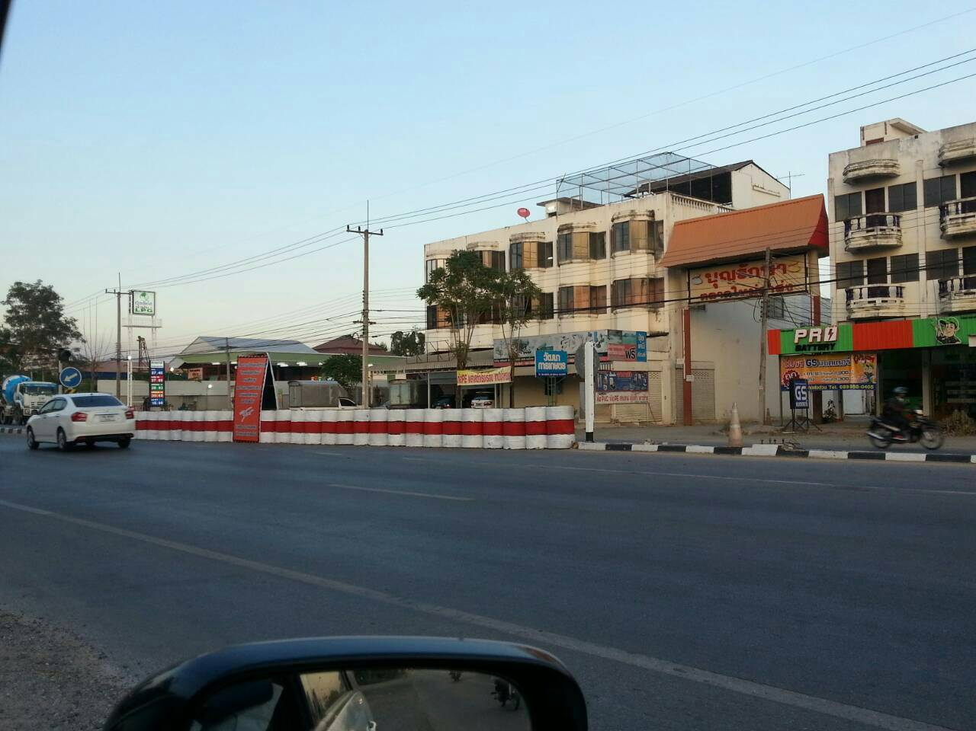
เตรียมตัว : เสนอแก้ไขจุดเสี่ยงที่วิเคราะห์ได้

Slide 16
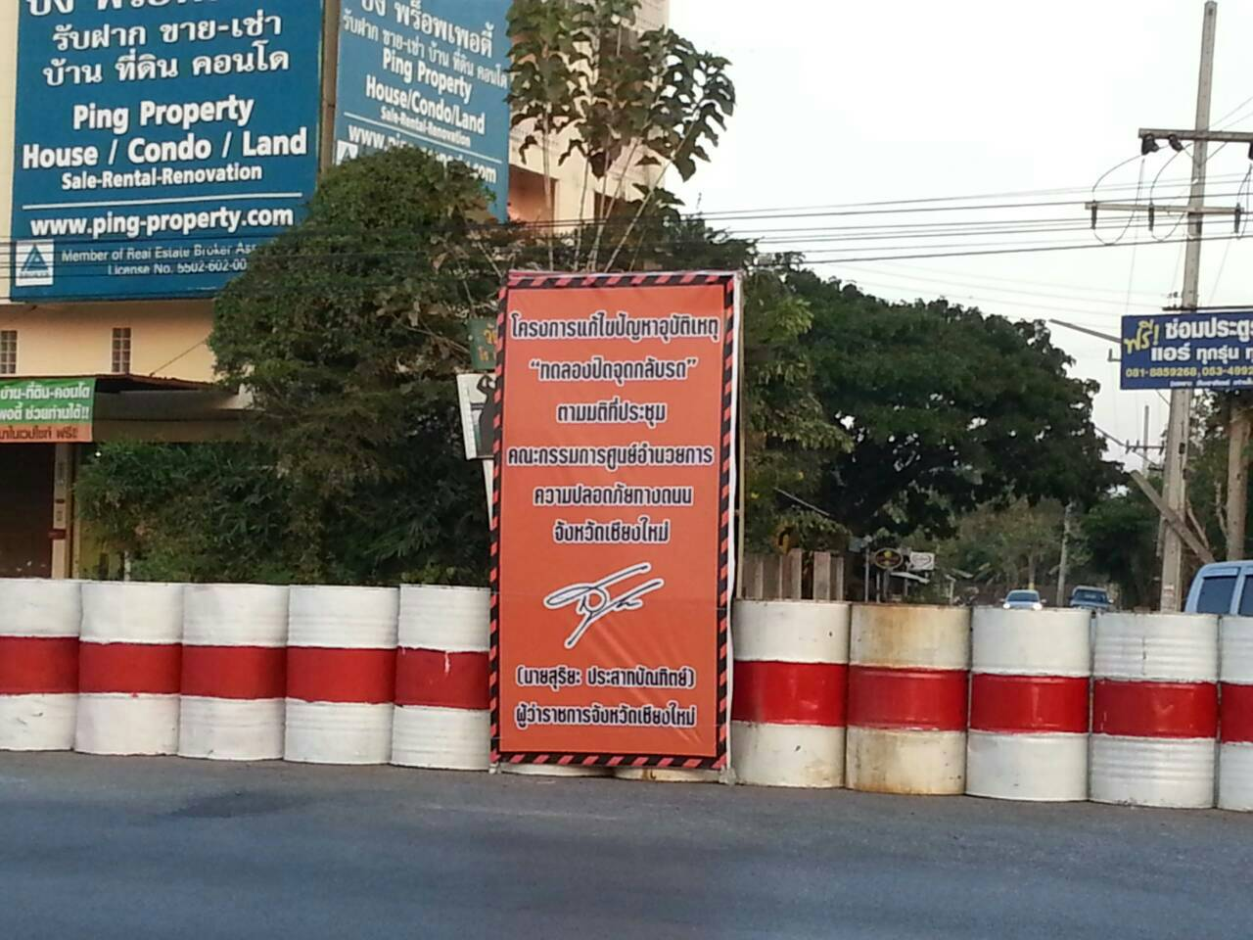
เตรียมตัว : เสนอแก้ไขจุดเสี่ยงที่วิเคราะห์ได้

Slide 17
เตรียมตัว : กำหนดข้อตกลงร่วมกันของชุมชน

Slide 18
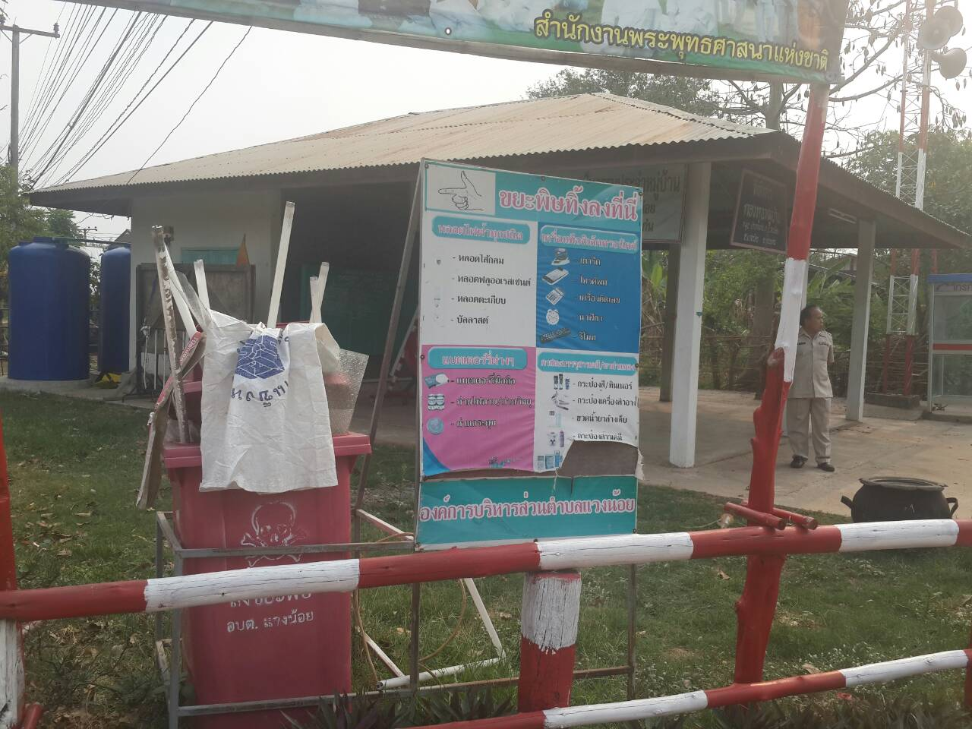
ตั้งด่าน ชุมชนช่วงเทศกาล

Slide 19
ติดตามประเมินผล

